Slide 1
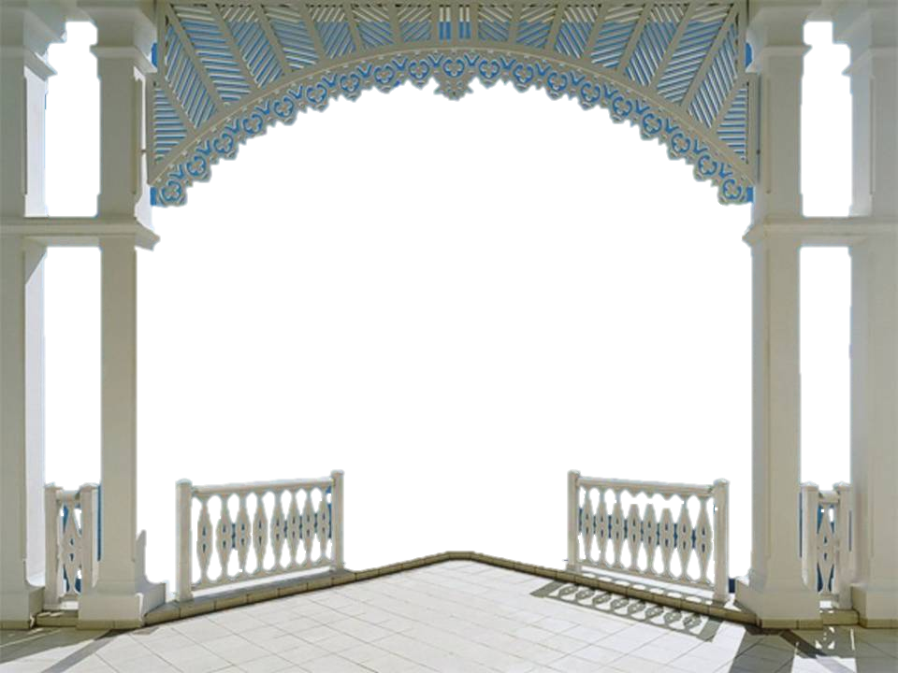

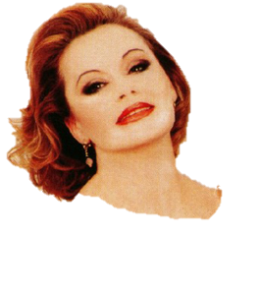


ROCIO DURCAL
CLIC

Slide 2
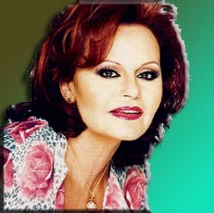
CLIC EN LAS FLORES
frente a frente
Me gustas mucho
Pagare condena
Contigo aprendí
Me nace del corazón
No lastimes mas
BIOGRAFIA
Háblame de ti
Fue tan poco tu cariño

Slide 3
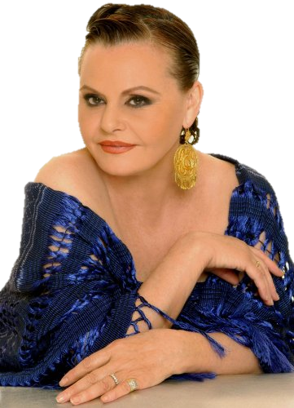
Biografía de Roció Dúrcal
María de los Ángeles de las Heras Ortiz
Nació en Madrid (ESPAÑA) el 4 de octubre de
1944 falleció en Torrelodones, Comunidad de Madrid el 25 marzo de 2006.
Conocida artísticamente por Roció Dúrcal fue una actriz y cantante Española
Se le considera la solista Española con mas discos vendidos, 100 millones hasta la actualidad,
Además de considerársela la máxima exponente femenina de la música ranchera
en el mundo ,siendo bautizada como la “Reina de las Rancheras”

Slide 4
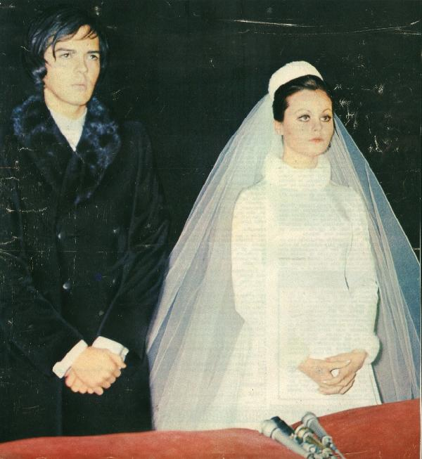

En 1970 se casa con el cantante
Antonio Morales (junior)
En el Monasterio del Escorial
Fruto de este matrimonio son sus tres hijos
Carmen Morales
Antonio Morales
Shaila Dúrcal

Slide 5
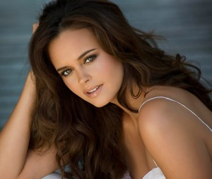

Su hija pequeña Shaila
Con su brillantísima voz
Es la que sigue el legado de su madre ,como cantante
regresar

Slide 6

Hoy es miércoles, 13 de junio de 2012
Y son exactamente las …..
Imágenes y texto de internet

Slide 7



Accede a la sección que desees desde aquí:
Propia Creación
De la Red
Dedicatorias | Eróticos | Fechas Especiales
Graciosos | Historia y Arte | Lugares
Naturaleza y Ciencias | Política | Reflexión
Salud | Románticos | Religiosos
Dedicatorias | Eróticos | Fechas Especiales
Graciosos | Historia y Arte | Lugares
Naturaleza y Ciencias | Política | Reflexión
Salud | Románticos | Religiosos
Si deseas recibir pps periódicamente en tu correo electrónico subscríbete aquí:

